Slide 1
التأثير في عوامل الوسط

Slide 2
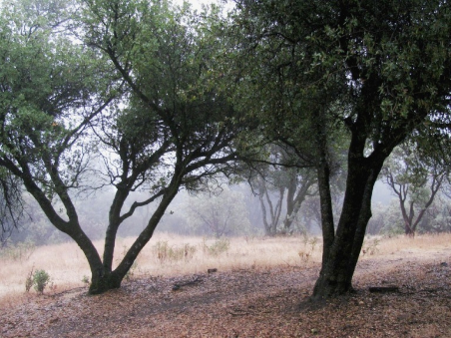
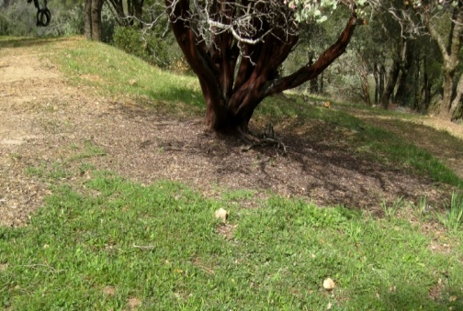
التأثير في عوامل الوسط:
يؤثر الوسط المحيط في النباتات تأثيرًا بالغًا وهو مصدر الضوء والحرارة والماء والمواد المغذية اللازمة لنموها وتكاثرها.
مثال: النباتات التي تنمو في أي مجتمع نباتي تكون ذات ارتفاعات مختلفة، فالنباتات الطويلة تحجب جزءًا من الضوء على النباتات الأقصر منها.

Slide 3
يغير أي نوع من الأنواع النباتية أثناء حياته وأثناء قيامه بالعمليات الحيوية المختلفة من الوسط المحيط.
تظهر هذه التغيرات عن طريق:
امتصاص الماء والمواد المعدنية
تلقى الضوء
إفراز مركبات كيميائية مختلفة في الوسط المحيط
ترسب بقايا النباتات على سطح التربة وفي داخلها
يؤثر النبات بشكل غير مباشر من خلال هذه التغيرات التي يحدثها في الوسط المحيط به على النباتات الأخرى.

Slide 4
يمكن تمييز نوعين من التأثيرات غير المباشرة وهي:
١- تأثير نبات على آخر من خلال التنافس على الماء والضوء والمواد المعدنية وغيرها.
٢- تأثير نبات على آخر من خلال إفراز مركبات كيميائية متعددة أو من خلال المواد الناتجة عن تحلل أجزاء النبات الميتة وهو ما يسمى بظاهرة الأليلوباثي Allelopathy

Slide 5
Allelopathy إفراز المواد المختلفة ( الأليلوباثي )
(تضاد بيوكيميائي)
تأثير نبات على نبات آخر ينموان معًا في نفس المجتمع النباتي من خلال تغيير الوسط نتيجة لإفراز مواد مخلفة في هذا الوسط ناتجة عن نشاط النبات التمثيلي.
ظاهرة الأليلوباثي تعرف بأنها التأثيرات الضارة والنافعة المتبادلة بين النباتات بما فيها الكائنات الدقيقة والناتجة عن إفراز النباتات لمواد كيميائية.

Slide 6
Allelopathy تعتبر آلية لتدخل النباتات الحيه أو بقاياها الميته أو إطلاق النباتات المركبات الأليلوكيميائية Allelochemical ولها تأثير سالب في الغالب على النباتات الأخرى. وتلعب دور هام في النظم البيئية الطبيعيه وإدارتها.
قد توجد في جزء من النبات ويمكن أن تكون موجوده في التربة في منطقه الرايسوسفير، وهي مزيج من Allelochemical التي تنتج من العديد من العمليات الفسيولوجيه في النباتات أو الكائنات الحية.

Slide 7
قد تفرز المواد الكيميائية من المجموعة الجذري أو الخضري أو من كليهما كما قد تفرزها البذور والثمار، وتكون هذه الإفرازات في صورة سائلة أو صلبة أو غازية.
المواد المفرزة عبارة عن مواد كيميائية تتكون من مركبات فينولية و ألدهيدات و كومارينات و جلوكسيدات و تربينات.
ومن أشهــر هـذه المركبـات الأحمـاض الفينوليـة والتي لها تطبيق أليلوباثي معروف، أحماض السيناميك acids Cinnamic

Slide 8
يعرف التنافس بأنه الوضع الذي ينشأ عندما تنمو النباتات في مكان واحد يكون فيه عامل أو أكثر من العوامل الضرورية لحياة النبات غير كاف لسد احتياجات جميع الأنواع منه.
أي أن التنافس يحدث عندما يجتمع أفراد من نوع أو أنواع كثيرة من النباتات تكون احتياجاتها من الضوء أو الماء أو المواد المغذية أكثر مما يتوافر ويعتبر التنافس صفة عامة لجميع المجتمعات النباتية.
Competitionالتنافس

Slide 9
التنافس بين أفراد النوع الواحد:
تتنافس أفراد النوع الواحد فيما بينها خاصة وأنها تتشابه في احتياجاتها الغذائية والمائية ومتطلباتها من الضوء.
يحدث التنافس عندما تكون كثافة أفراد النوع عالية.
تكون الاختلافات بينها من حيث الارتفاع وامتداد الأوراق وتغلغل الجذور وانتشارها ضئيلة وهي مازالت صغيرة.
لكن الاختلاف في جميع هذه العوامل وكذلك في القدرة على إنتاج البذور والثمار تزداد مع الوقت جراء التنافس بينها.
يزداد التنافس بين أفراد النوع كلما كانت أكثر كثافة؛ أي كلما كان عدد الأفراد في وحدة المساحة أكبر.

Slide 10
التنافس بين الأنواع المختلفة:
يكون التنافس أشد بين الأنواع ذات الصور المتشابهة، كالنباتات النجيلية، أو الأشجار منه بين الأنواع غير المتشابهة
يكون التنافس أكبر في المجتمعات النباتية المستقرة المغلقة على الماء والمواد الغذائية والضوء.
أهم الخواص التي تميز النباتات ذات القدرة العالية على المنافسة:
قامة عالية.
صورة نمو.
سرعة النمو.
قدرة كبيرة على ترسيب البقايا النباتية Litter فوق سطح التربة.

Slide 11
Effect of Man تأثير الإنسان
التفاعل بين الإنسان والبيئة قديم قدم ظهور الجنس البشري على سطح الكرة الأرضية.
للإنسان تأثير بالغ على الغطاء النباتي، ويزداد هذا التأثير عامًا بعد آخر مع تقدم العلم وتطوره.
تأثير الإنسان على النباتات يمكن أن يكون مباشرًا أو غير مباشر.

Slide 12
تأثير الإنسان على النباتات
١) تغيير المجتمعات النباتية عن طريق الاحتطاب أو قطع الأشجار وتحويلها إلى أراض زراعية.
٢) قام ويقوم الإنسان وخاصة في المناطق الجافة باستصلاح الأراضي واستنباط أصناف جديدة.
٣) نقل البذور والثمار أو النبات كاملا من مكان إلى آخر حيث يزداد تأثير الإنسان في نشر النباتات منذ لحظة وجوده على سطح الأرض وحتى الآن.
٤) تأثير الإنسان على النباتات عن طريق تغيير عوامل الوسط المحيط.

Slide 13
